Slide 1
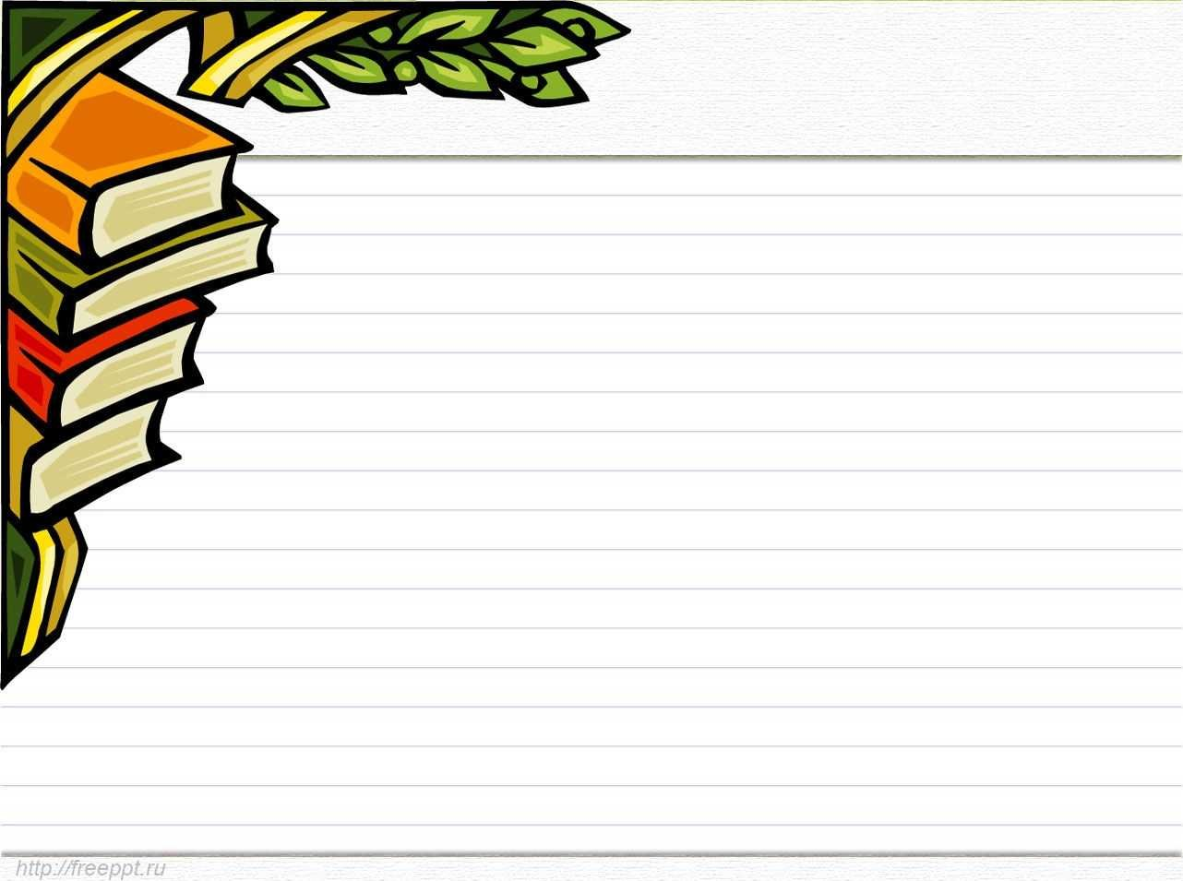
Тренажер по теме
«Парные согласные »
Автор : Сергеева Н.В.
МБОУ НОШ №3 с. Троицкое

Slide 2
Ребята!
Проверьте своё умение правильно писать
слова с орфограммой парной согласной .
Прочитайте слово и выберите парную
согласную. Нажмите на букву. Если буква
верная, то она окажется на месте точек,
если нет, то она исчезнет.
Будьте внимательны!
Удачи!

Slide 3
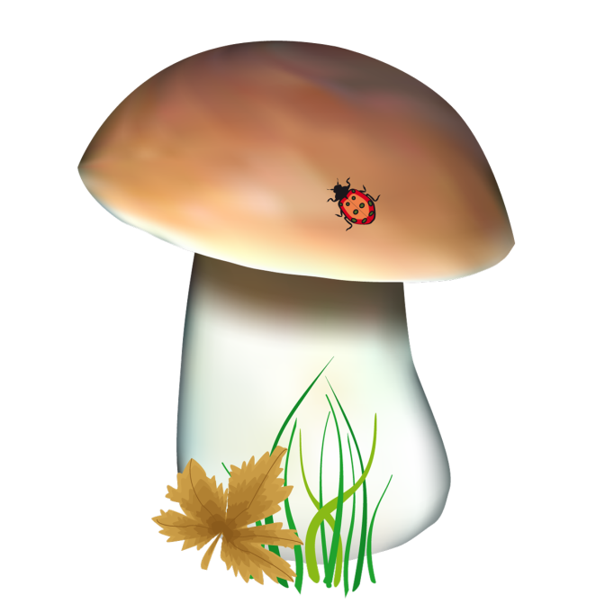
Выбери букву
гри …

Slide 4
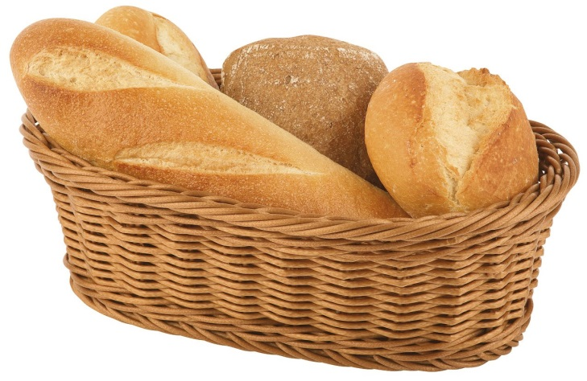
Выбери букву
хле …

Slide 5
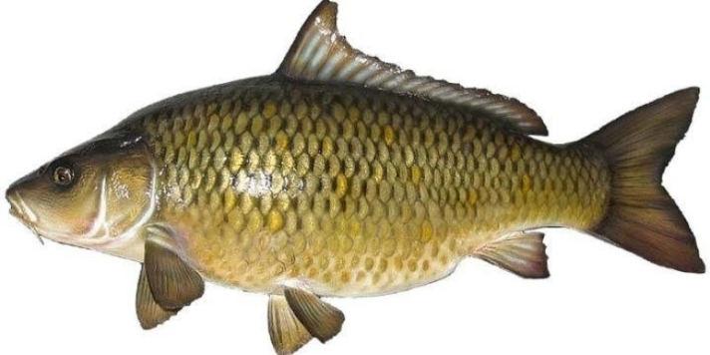
Выбери букву
кар …

Slide 6
Выбери букву
шка …

Slide 7
Выбери букву
клю …

Slide 8
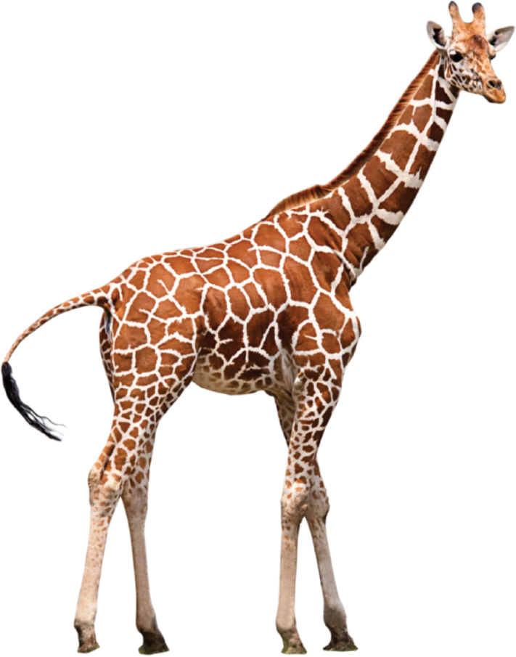
Выбери букву
жира …

Slide 9
Выбери букву
эта …

Slide 10
Выбери букву
шала …

Slide 11
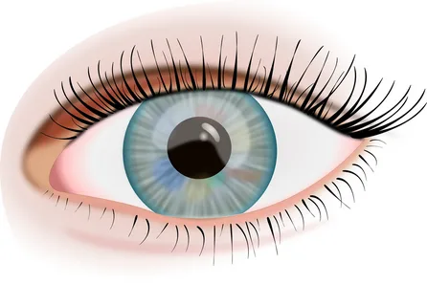
Выбери букву
гла …

Slide 12
Выбери букву
ле …

Slide 13
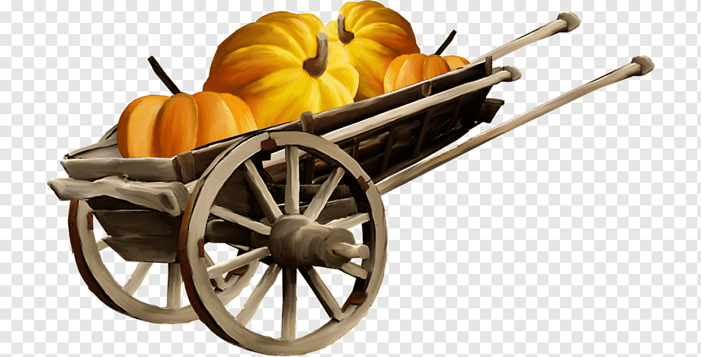
Выбери букву
во …

Slide 14
Выбери букву
сне …

Slide 15
Выбери букву
кру …

Slide 16
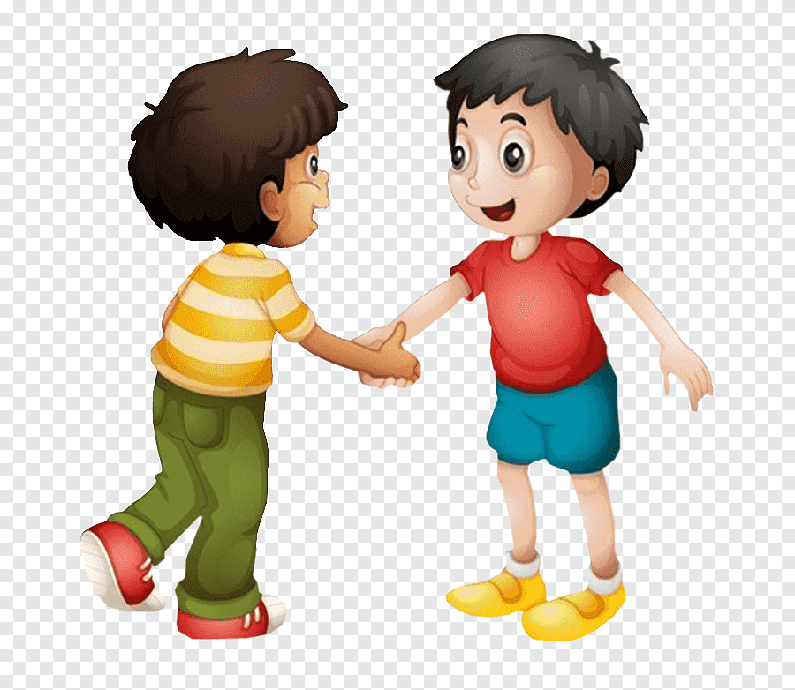
Выбери букву
дру …

Slide 17
Выбери букву
пло …

Slide 18
Выбери букву
сле …

Slide 19
Выбери букву
са …

Slide 20
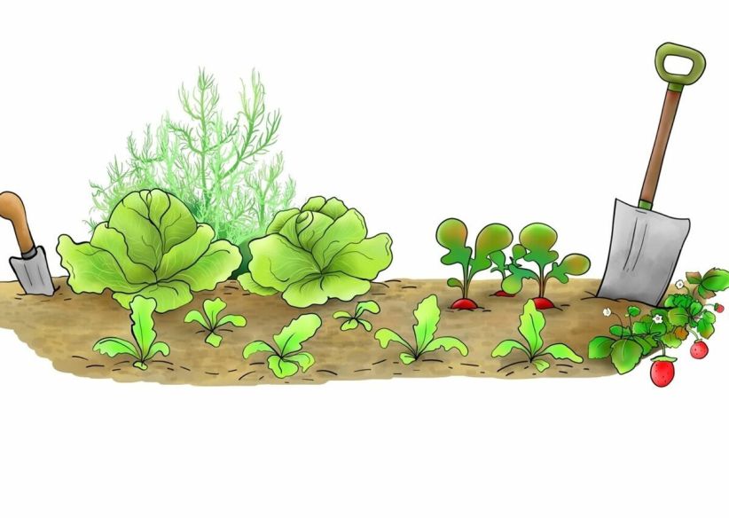
Выбери букву
огоро …

Slide 21
Молодцы!

